Slide 1
Chapter 2.
시계열 데이터패턴 추출이해 및 적용하기
(총3주)
김경원(cheonbi@snu.ac.kr)

Slide 2
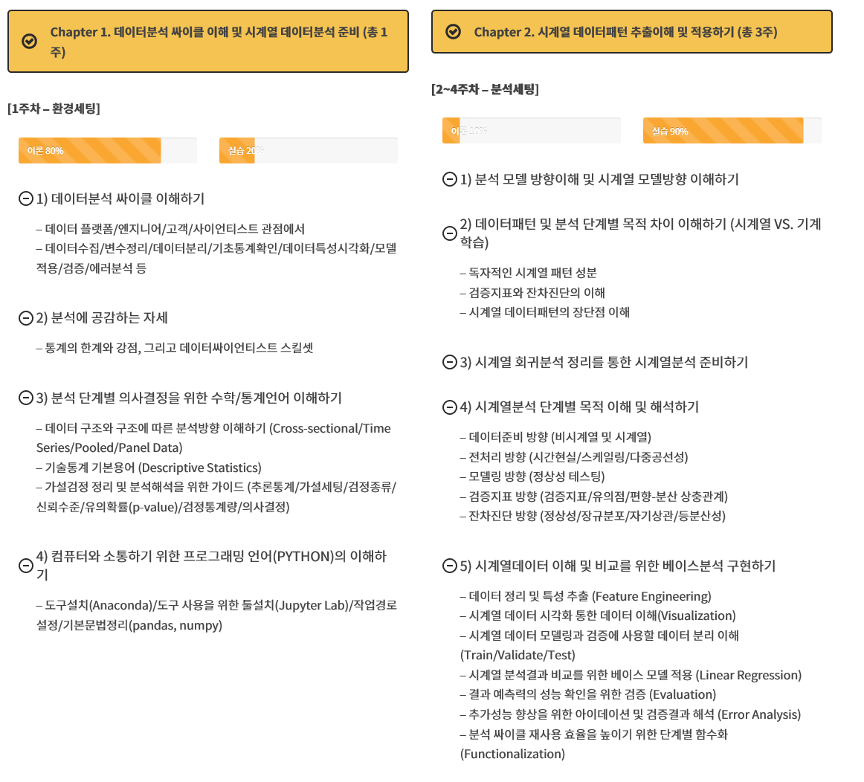
2주차
강의의 목적

Slide 3
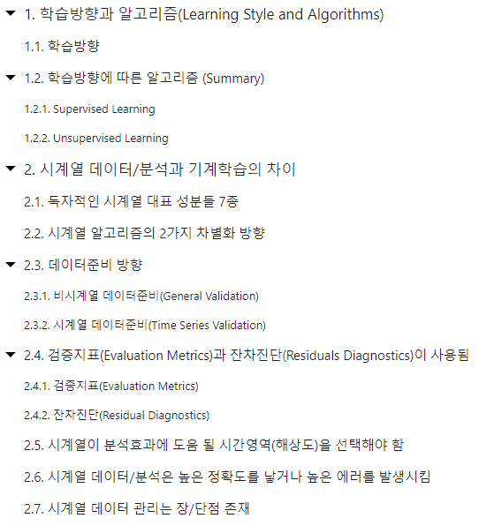

Slide 4
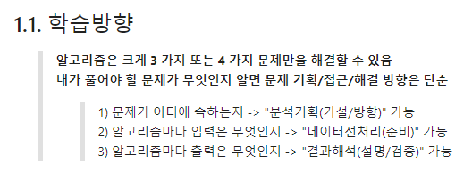
1. 학습방향과 알고리즘

Slide 5
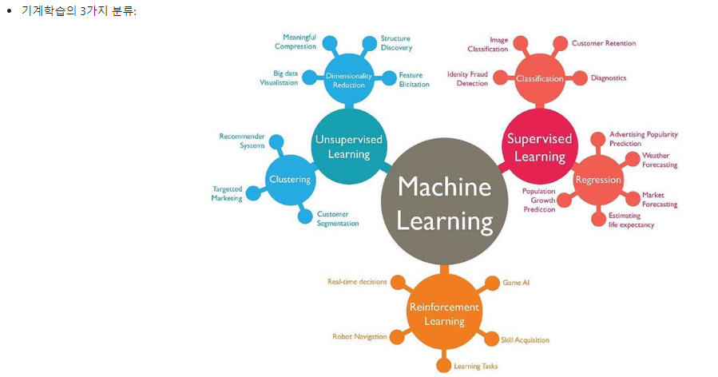
1. 학습방향과 알고리즘

Slide 6
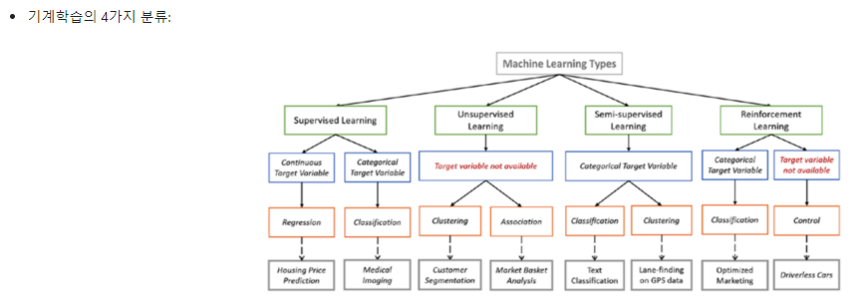
1. 학습방향과 알고리즘

Slide 7
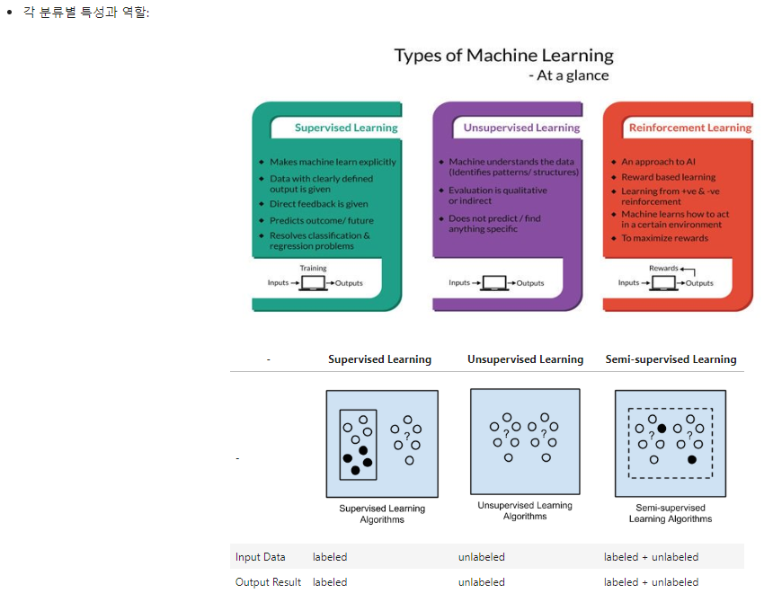
1. 학습방향과 알고리즘

Slide 8
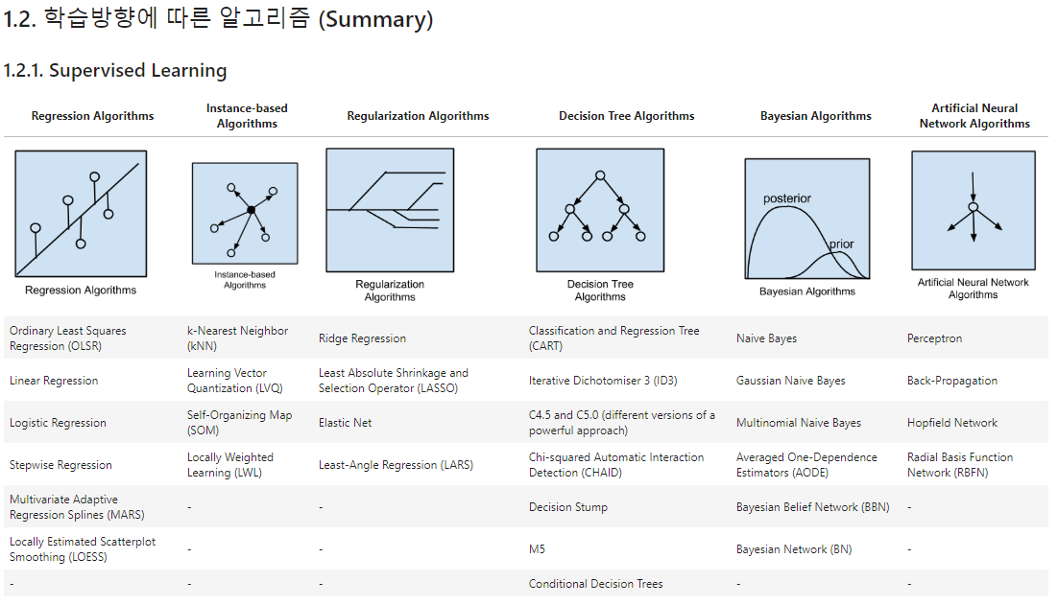
1. 학습방향과 알고리즘

Slide 9
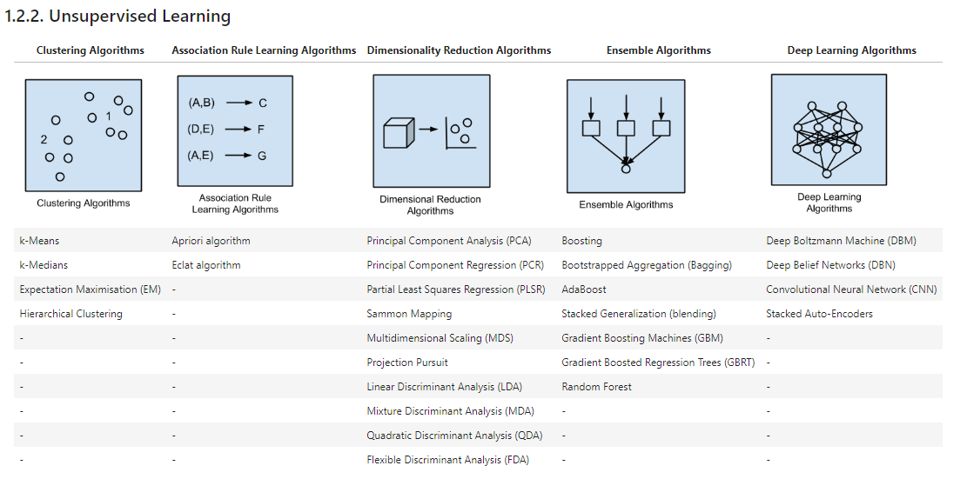
1. 학습방향과 알고리즘

Slide 10
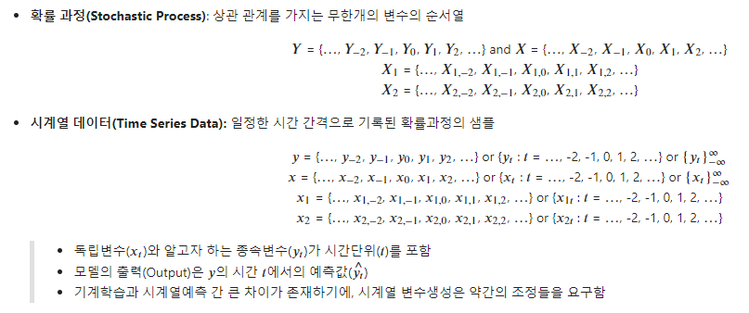
2. 시계열 데이터/분석과 기계학습의 차이

Slide 11
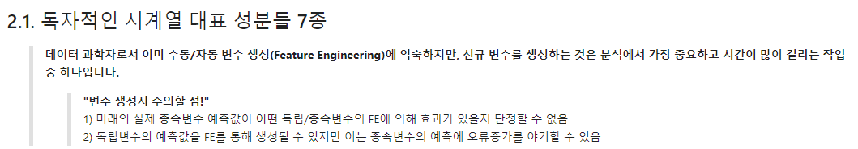
2. 시계열 데이터/분석과 기계학습의 차이

Slide 12
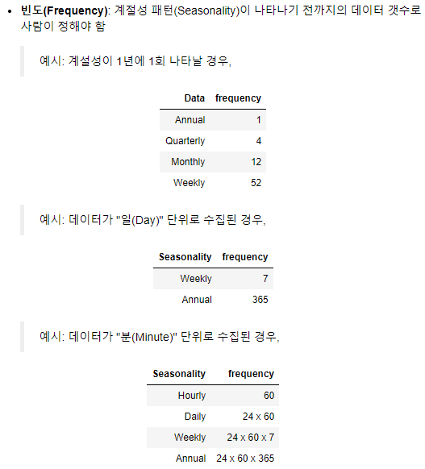
2. 시계열 데이터/분석과 기계학습의 차이

Slide 13
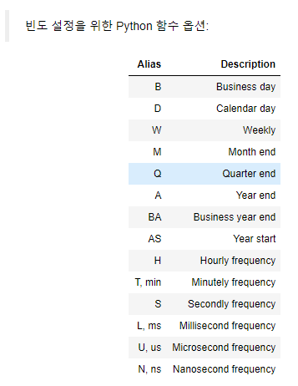
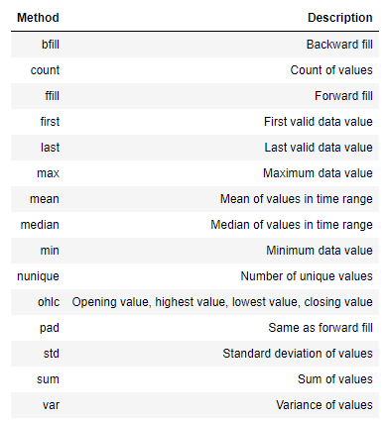
2. 시계열 데이터/분석과 기계학습의 차이

Slide 14
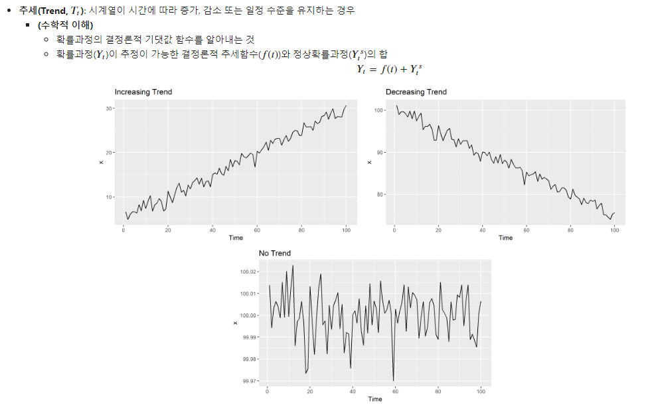
2. 시계열 데이터/분석과 기계학습의 차이

Slide 15
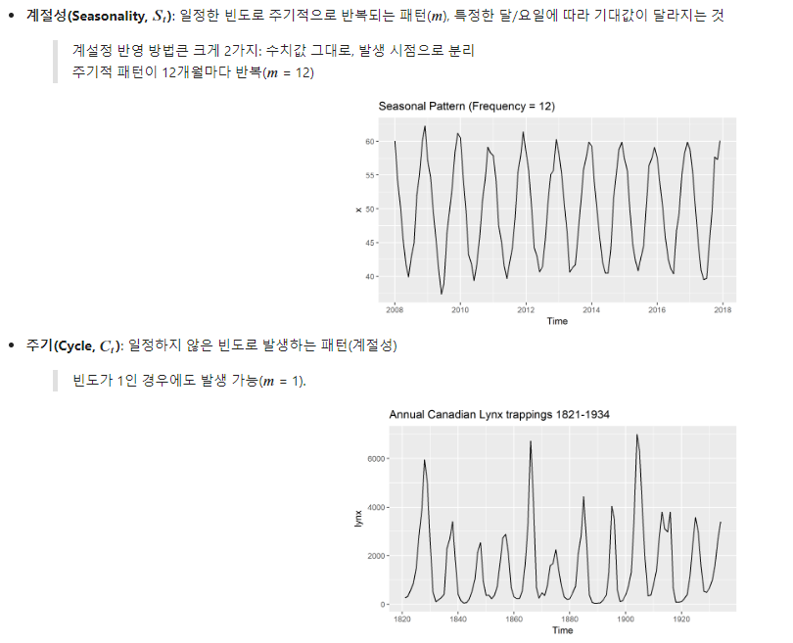
2. 시계열 데이터 분석과 기계학습의 차이

Slide 16
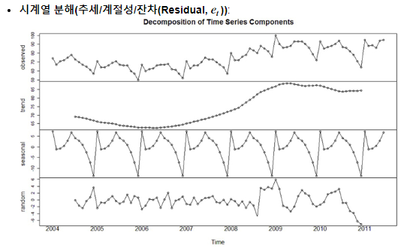
2. 시계열 데이터/분석과 기계학습의 차이

Slide 17
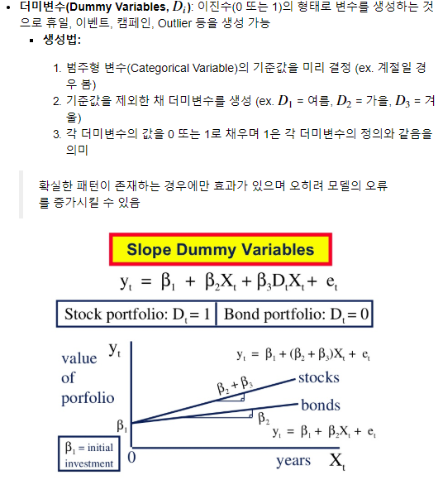
2. 시계열 데이터/분석과 기계학습의 차이

Slide 18
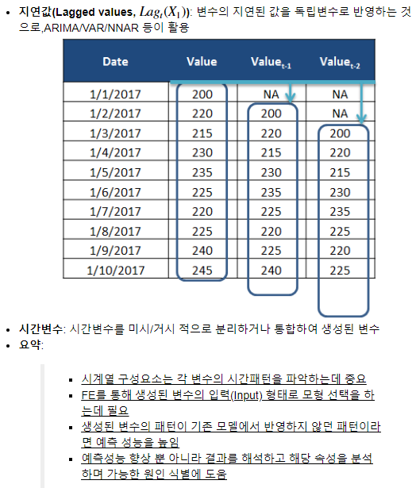
2. 시계열 데이터/분석과 기계학습의 차이

Slide 19
<Quiz> 1. 알고리즘은 큰 분류로 Supervised / Unsupervised / Semi-supervised가 있다. 서로의 차이점을 설명하라. 2. 시계열 변수(Feature)들을 추출할 수 있는데 대표적인 것 5개를 제시하고, 각각 의미를 설명하라. 3. 계절성과 주기의 차이점을 설명하라.

Slide 20

감사합니다.

